Slide 1
E4G综合业务管理
平台日常运维
MAIPU MCC迈普移动业务云控制平台
迈普通信技术股份有限公司

Slide 2
01
基本信息
目录
02
CONTENTS
运维方式
03
功能介绍

Slide 3
PART
01
基 本 信 息
Notes:
模板来自于 http://meihua.docer.com/

Slide 4
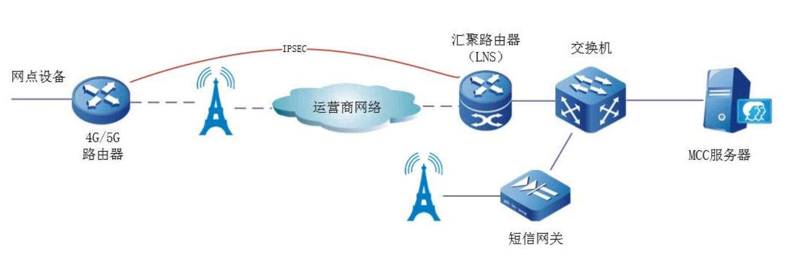
1.1 “4G/5G 移动专用网”需求演进
随着移动网络业务的不断普及，运营商针对企业用户对“4G/5G 移动专用网”的需求推出了 4G/5G 的 VPDN业务，利用L2TP 隧道在现有拨号网络上建设企业内部专网。VPDN专网解决了金融行业部署难、金融终端成本高、工期长、限制多、专线费用高的困扰，为银行的业务扩展提供极大便利。

Slide 5
1.2 伴随的问题及解决方案
1
终端数量剧增
解决方案
迈普公司结合 4G/5G 接入在企业网市场的应用和管理维护经验，首先提出 MCC（迈普移动业务云管理）技术，形成迈普移动业务云控制平台，解决大量基于 4G/5G接入的业务终端在日常管理维护中带来的问题，开启了“云＋端”时代的 4G/5G 智能化终端管理序章。
迈普公司将这一技术首先应用在金融自助查询终端和运营商代建的视频采集、环境监控等需大量铺设 4/5G 接入终端的领域。
2
现网实际拓扑复杂
3
设备的软件升级管理难
4
终端状态监管难

Slide 6
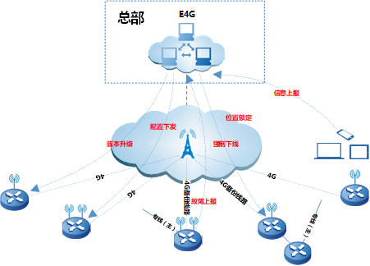
1.3 应用场景
客户需求
需要对设备位置进行实时监控；
需要对设备进行统一的运维和管理；
需要对设备的使用进行严格管理，必要时可远程管控设备；
需要掌控对设备3/4G流量的使用情况及资费情况；
对遗失和被盗的设备要做安全处理，确保数据0泄露。
解决方案
采用三基站定位算法的位置定位功能，让客户可以实时监控设备的位置；
短信开局、配置下发、故障上报等功能，提供多样化的集中运维和管理手段；
强制下线、位置锁定等远程控制功能，确保必要时候对设备的强管控；
丰富多样的报表，满足客户对3/4G设备流量、信号强度、线路延时等多方位状态的掌控；
迈普独创的设备挂失功能，实现设备丢失或被盗后的自销毁，保障关键业务安全。

Slide 7
1.4 E4G综合业务管理平台优势
优势一
优势二
实现及时感知网点4G/5G 无线备份网络的运行状态，保障分支行间网络基础设施稳定运行
实现全行移动通讯专网4G/5G VPDN网络的集中监控，简化运维难度降低管理成本
优势三
实现4G/5G无线网络状态数字化展示，便于分行对下辖众多支行及网点无线路由器的管理

Slide 8
02
PART
运 维 方 式
Notes:
模板来自于 http://meihua.docer.com/

Slide 9
2.1 E4G综合业务管理平台登陆
登 陆 方 式
开启迈普移动业务云控制平台服务器，服务自动启动，在保证有浏览器和已连通网络的情况下可使用任意电脑作为客户端登录 MCC 平台。打开浏览器，在地址栏中输入服务器 IP 地址（默认为 192.168.1.1），回车后出现 MCC 平台的登录界面，如上图，此时输入从管理员处获取的用户名和密码即可登入 MCC 平台。

Slide 10
2.2 系统层面登录方式
系统层面登录：在运维终端上直接SSH登录或通过CTR，XSHELL等软件进行登录
默认情况下，服务器的SSH端口为22，若进行过修改则使用修改后的端口进行登录
前提条件①设备配置管理地址，运维终端与设备之间路由可达
例如在win10 cmd 命令行下登录
C:\Users\admin>ssh root@192.168.1.1
root@192.168.1.1's password:
root:~ #
前提条件②双向放通MCC设备与运维终端之间的22端口

Slide 11
2.3 E4G综合业务管理平台运行shell命令集
保证MCC的正常运行需要确保以下几个服务的状态为正常的，在 Linux 服务器命令行终端进行执行。
systemctl start e4g.service（启动MCC服务）
systemctl start e4gmonitor.service（启动monitor服务）
systemctl stop e4g.service(停止MCC服务）
systemctl stop e4gmonitor.service(停止monitor服务）
systemctl restart e4g.service(重启MCC服务）
systemctl restart e4gmonitor.service(重启monitor服务）
systemctl status lbs (查看基站服务lbs的状态）
Top（查看服务启动态CPU,内存，硬盘使用情况）
systemctl status e4g.service(查看MCC服务）
systemctl status e4gmonitor.service(查看monitor服务）
systemctl restart lbs (重启基站服务lbs ）
MCC系统
LINUX系统
MCC系统
Monitor系统
MCC Ibs系统

Slide 12
2.4 E4G综合业务管理平台运维
查看服务全为service {srv_name} is (active)running 时代表服务已正常开启
如下图：查看MCC服务状态出现active（running）代表MCC服务已经启动

Slide 13
2.4 E4G综合业务管理平台运维
查看MCC monitor状态出现active（running）代表MCC服务已经启动

Slide 14
资源管理功能
配置管理功能
03
PART
功 能 介 绍
业务管理功能
告警管理功能
报表统计功能
系统管理功能
Notes:
模板来自于 http://meihua.docer.com/

Slide 15
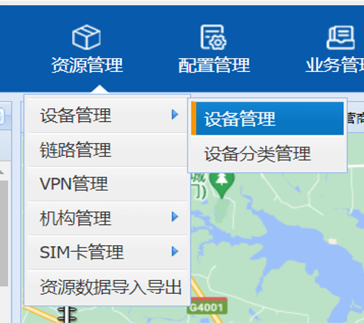
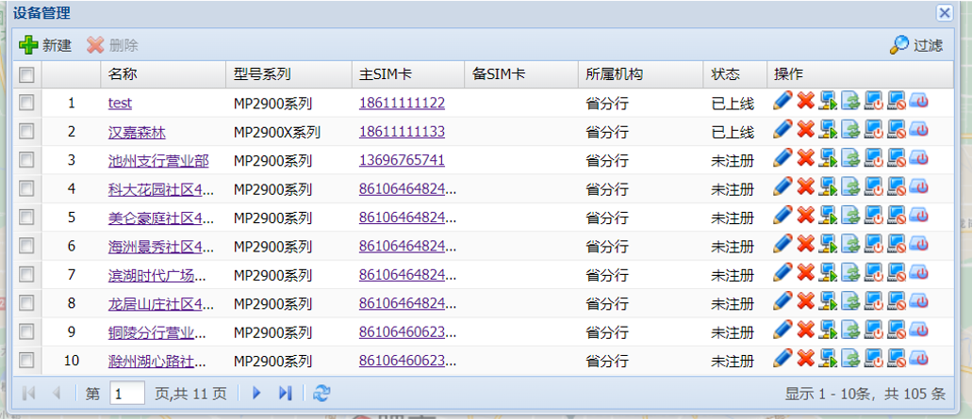
3.1 资源管理功能-设备管理
设备管理
菜单栏中选择【资源管理】→【设备管理】，设备管理菜单下设设备管理和设备分类管理两个子菜单
双击设备管理，将跳转出对设备进行增删改查的控制界面，可在此处快速过滤查找对应设备

Slide 16
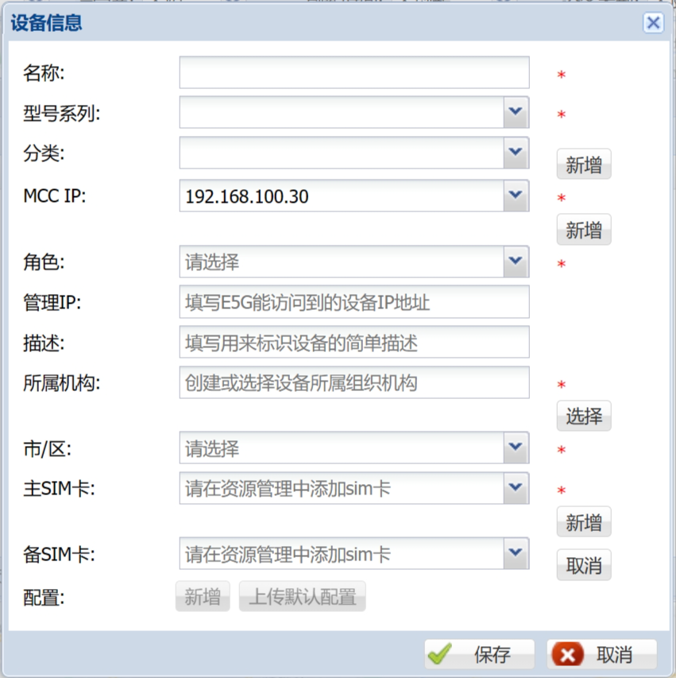
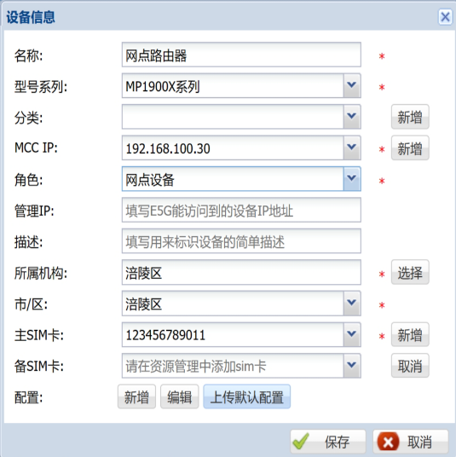
3.1资源管理功能-设备管理
新增设备时设备名称、型号、MCC IP、所属机构、主 SIM 卡默认为必选项
新增修改设备时可根据使用场景指定所属分类
可点击过滤按钮打开过滤框，根据设备名称、型号、所属机构进行过滤查询，也可 以选择模糊查询
新增移动终端设备时，主 SIM 卡和序列号必须至少选择一个点击配置项新增按钮时， 弹出批量配置窗口，为设备添加配置
将设备信息填写完成后保存即可添加设备

Slide 17
3.1资源管理功能-设备管理
点击【资源配置】-【设备管理】对未注册上的设备进行操作对注册信息进行确认或者删除未注册上的设备进行重现添加即可。

Slide 18
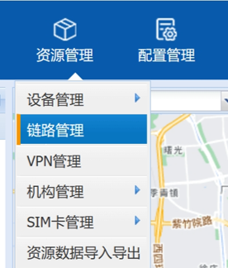
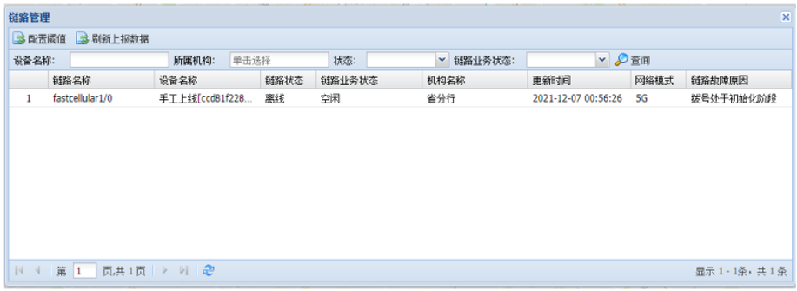
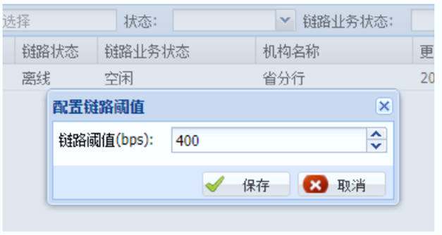
3.1资源管理功能-链路管理
菜单栏中选择【资源管理】→【链路管理】进入链路管理菜单
链路管理里展示了设备实时的链路信息，可以通过点击左下角刷新按钮手动刷新
链路指4G/ 5G 网络设备的 链路；链路名称指链路所在网络设备的网络端口名称；设备名称指链路对应的网络设备的名称，一个网络设备可以有多条链路
链路管理中可以配置链路流量阈值，点击配置阈值可以进行配置。大于阈值时，链路状 态为在用，小于阈值时，链路状态为空闲，点击刷新上报数据，可以将当前的链路信息从 MCC 上报给云中心。
.可通过设备名称，所属机构，状态和业务状态进行查询。可进行模糊查询和完 整查询，单个条件查询和组合条件查询。

Slide 19
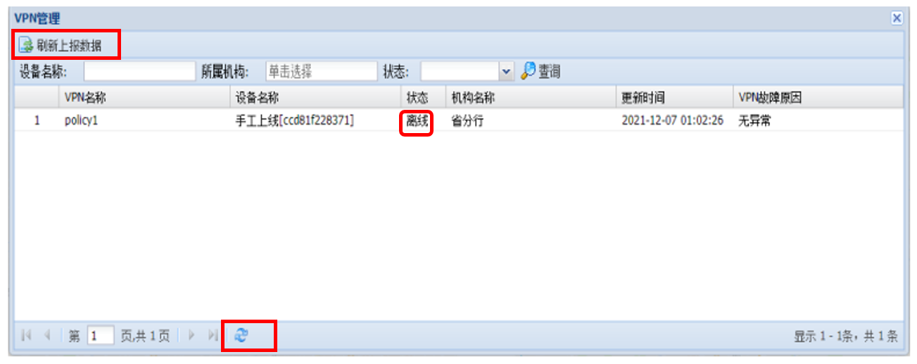
3.1资源管理功能-VPN管理
菜单栏中选择【资源管理】→【VPN 管理】进入 VPN 管理菜单
点击刷新上报数据，可以将当前的 VPN 信息从 MCC 上报给云中心。
提供了通过设备名称，所属机构和状态的查询方式。可以进行模糊查询和完整查询，单 个条件查询和组合条件查询。

Slide 20
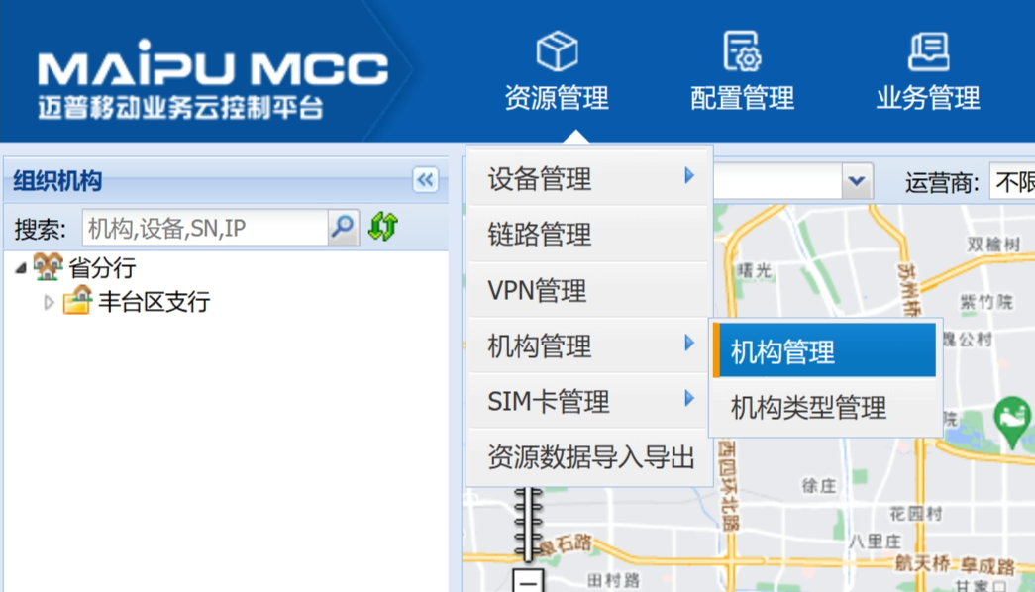
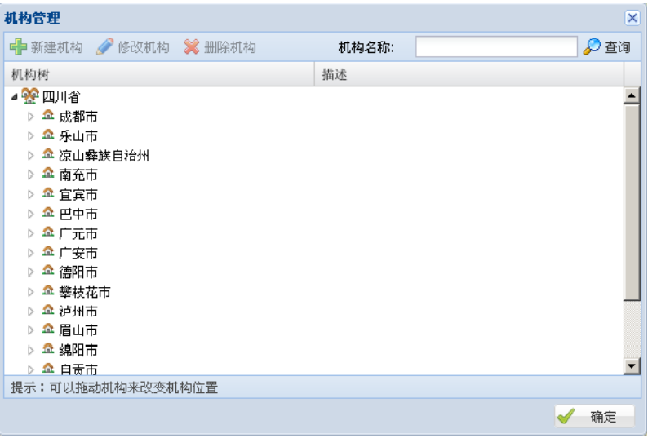
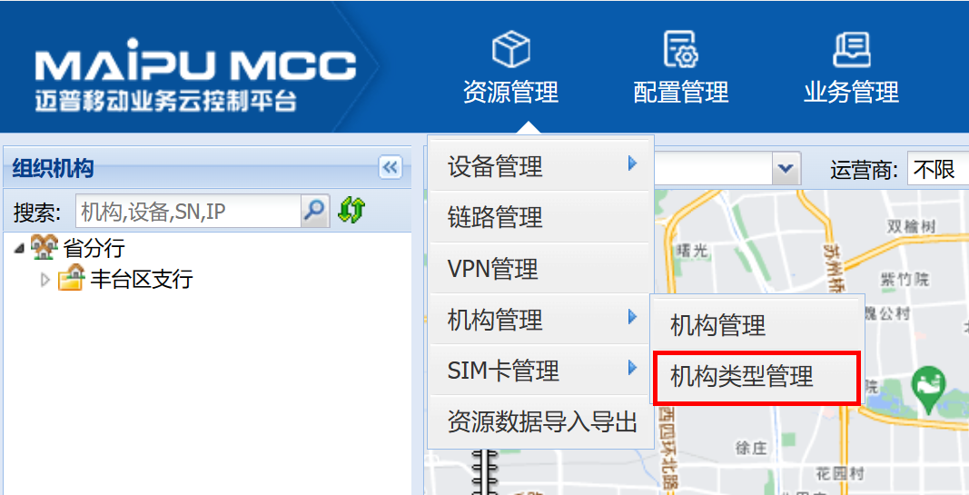
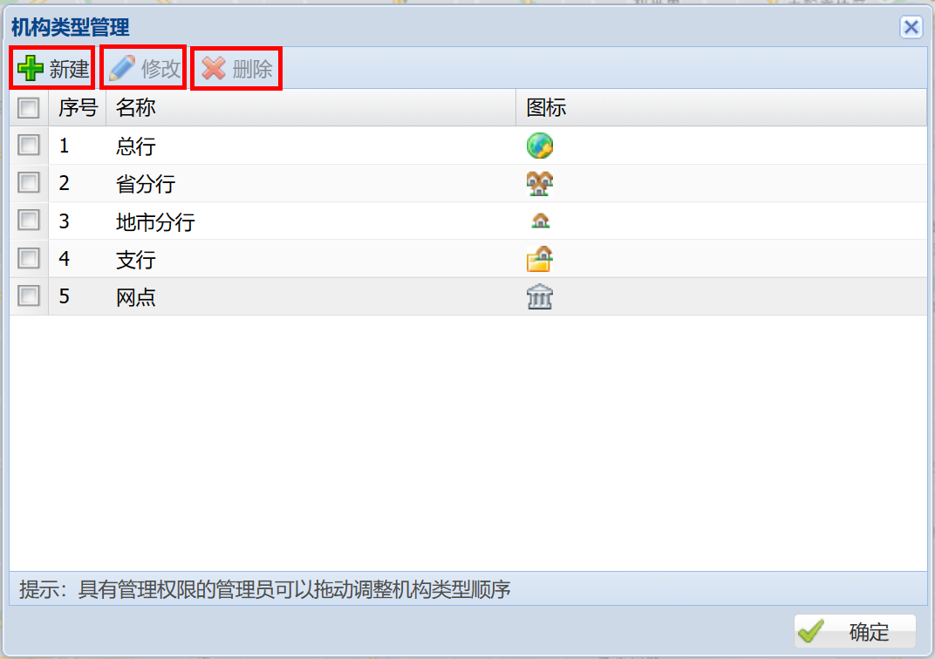
3.1资源管理功能-机构管理
菜单栏中选择【资源管理】→【机构管理 】进入机构管理菜单，可对机构进行新建，编辑，删除等操作
菜单栏中选择【资源管理】→【机构管理 】进入机构管理菜单，机构管理能对机构进行新建，编辑，删除等操作.
菜单栏中选择【资源管理】→【机构管理 】进入机构管理菜单，机构管理能对机构进行新建，编辑，删除等操作

Slide 21
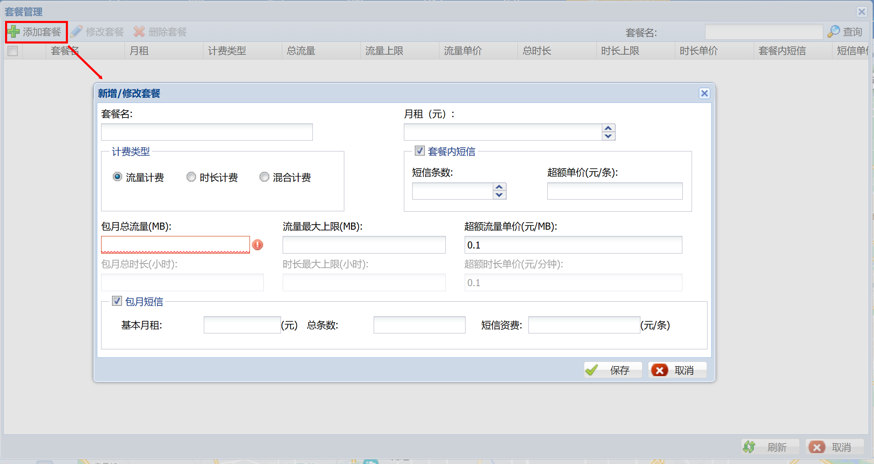
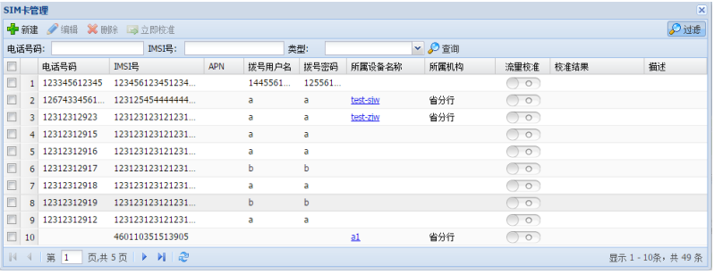
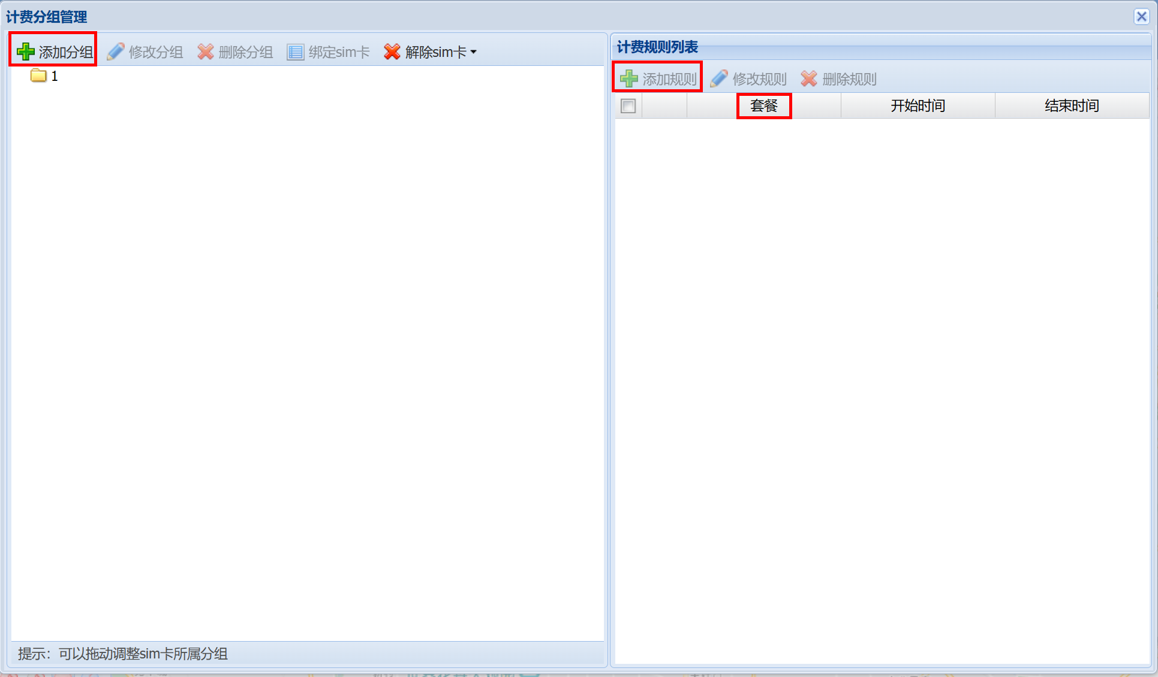
3.1资源管理功能- SIM卡管理
【套餐资费管理】
.可设置SIM卡流量套餐，设定套餐名，月租，计费方式，流量上限等内容
菜单栏中选择【资源管理】→【SIM 卡管理】进入 SIM 卡管理菜单
SIM 卡管理菜单 下设 SIM 卡管理、套餐资费管理、计费分组管理、流量校准设置四个子菜单
【计费分组管理】
可绑定SIM卡到对应分组，添加分组所用计费规则以及套餐等

Slide 22
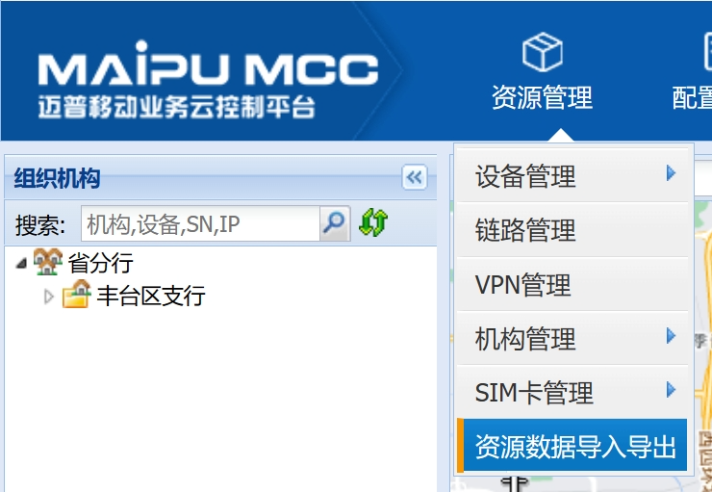
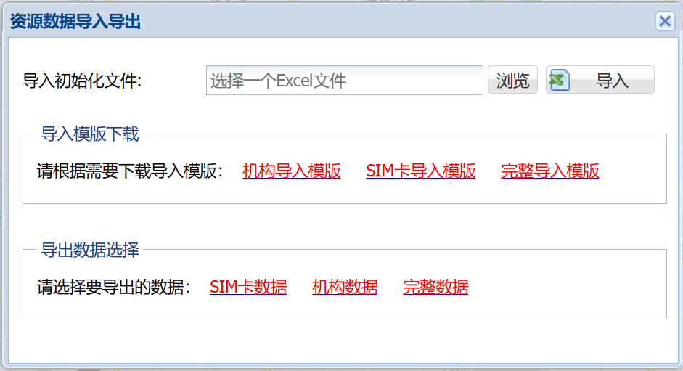
3.1资源管理功能-资源数据导入导出
菜单栏中选择【资源数据导入导出】进入 资源数据导入菜单，可导出模板，按格式修改后导入，实现批量数据的导入，简化运维管理
打开完整数据模板将模板中带*号的内容按照各地实际情况填写完整，并保存数据
填写完整材料后回到MCC的WEB界面，选择浏览找到填写完整的表格导入到MCC服务器当中，点击导入，将会跳转到数据处理结果界面。

Slide 23
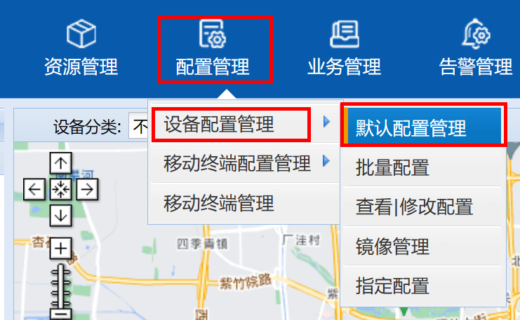
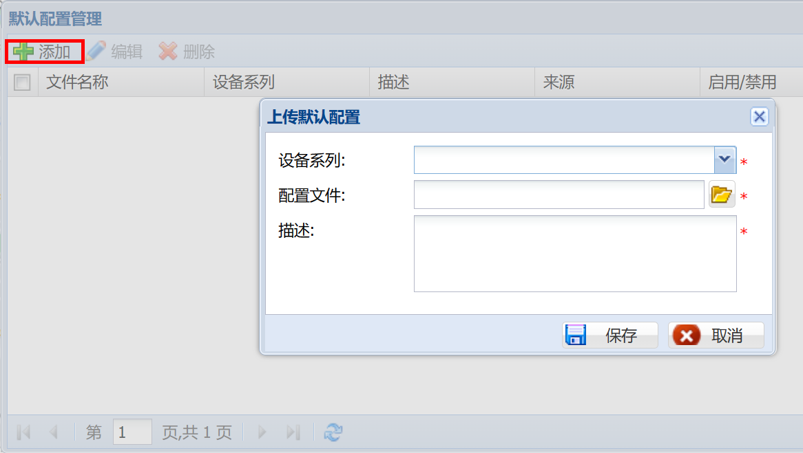
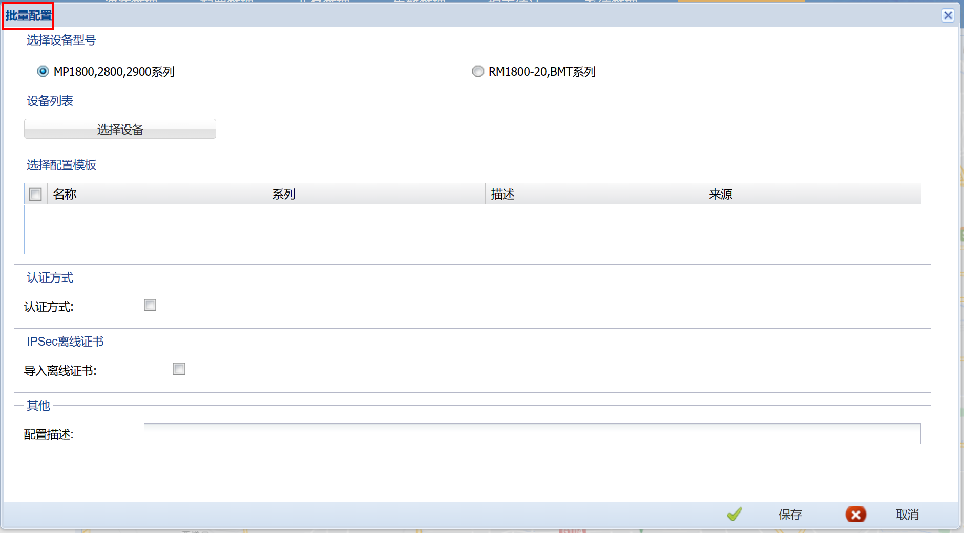
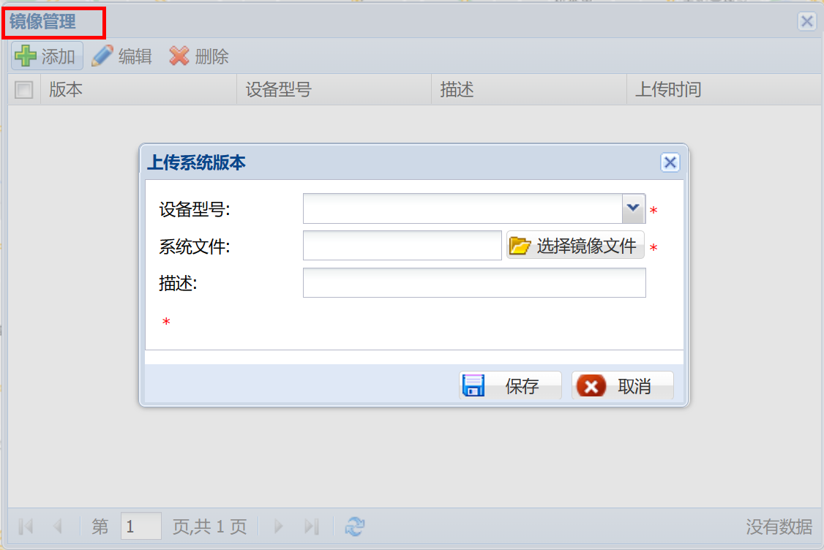
3.2 配置管理功能功能-设备配置管理
设备配置管理
【默认配置管理】可依据设备型号选择不同配置文件进行设备的默认配置添加。
【批量配置】批量对设备进行配置，降低日常运维中设备配置变更难度。
【查看|修改配置】查看、修改通过【批量配置】为设备生成的配置
【镜像管理】对设备型号下发软件版本实现软件版本管理
【指定配置】通将量配置生成的配置复制给其他设备或其他机构

Slide 24
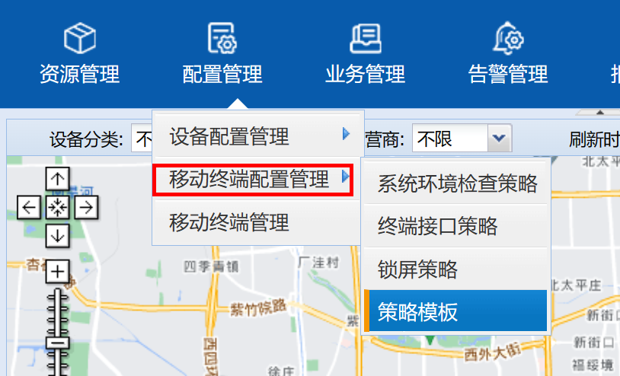
3.2 配置管理功能功能-移动终端配置管理
菜单栏中选择【配置管理】进入【移动终端配置管理】菜单
可依据设备型号选择不同配置文件进行设备的默认配置添加。
可对安装了VRC软件的移动设备进行环境检查，控制移动终端上的接口开放或者禁止，对设备锁屏时间进行控制。
通过策略模板调用环境检查策略，接口策略和锁屏策略实现复合方式的终端安全保障。

Slide 25
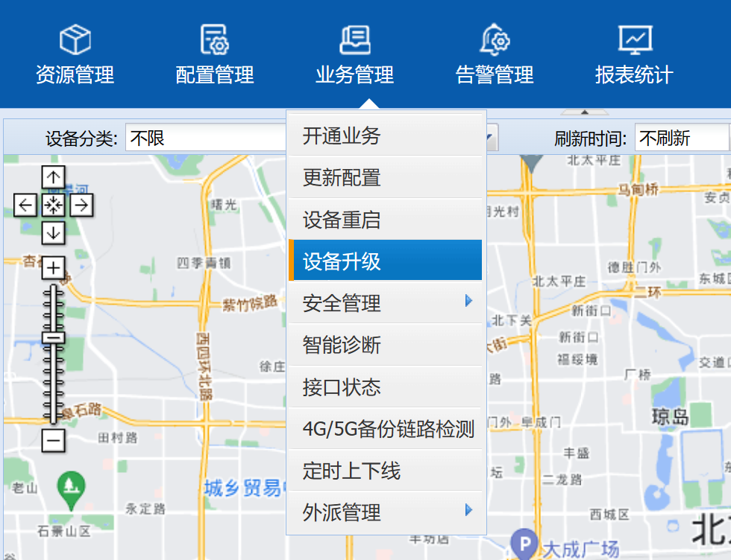
3.3 业务管理功能
业务管理是 MCC 业务管理平台完成设备管理工作的主要平台
完成对设备的开通业务、更新配置、设备重启、版本升级、强制下线、设备注销、设备挂失、短信激活、智能诊断
通过网络工具如 ping、traceroute、telnet 查看设备的运行情况

Slide 26
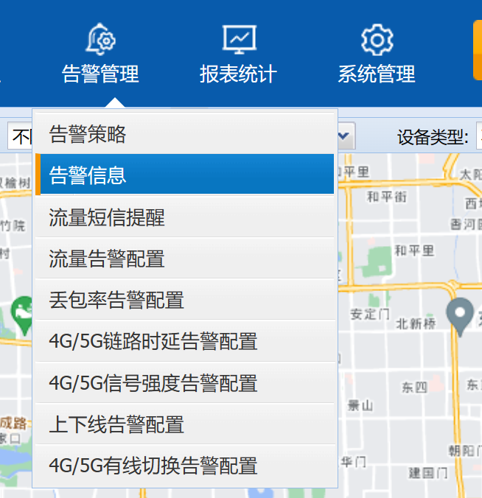
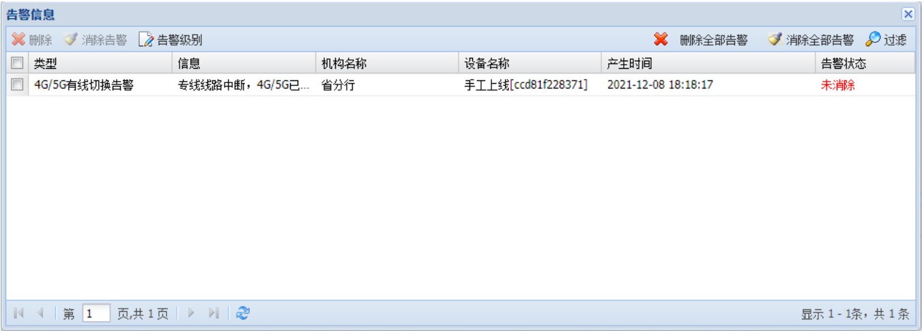
3.4 告警管理功能
菜单栏中选择【告警管理】→【告警信息】进入查看告警界面
超级管理员和普通管理员可以对列表中的告警信息进行消除和删除告警，也可消除或删除全部告警。消除告警表示已知晓告警情况，并且会消除设备的告警状态。删除告警会先消除设备告警状态。普通用户只能查看告警信息，可根据告警状态、类型和日期进行查询

Slide 27
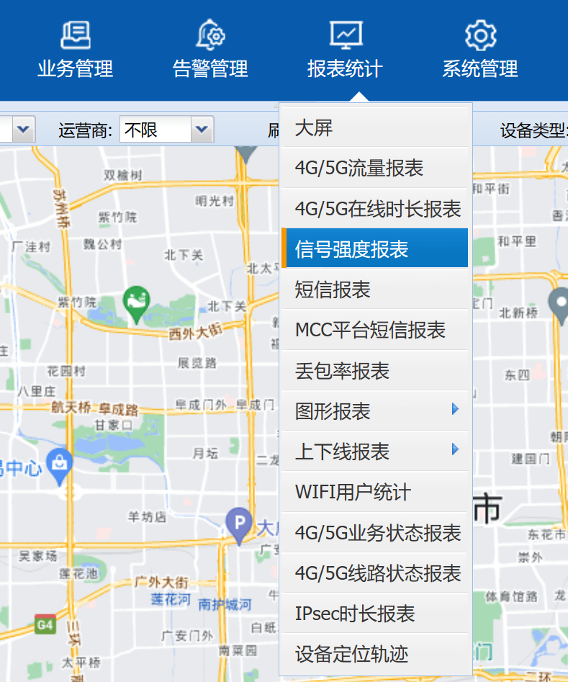
3.5 报表统计功能
菜单栏中选择【报表统计】可以看到 MCC 提供的报表类型
除报表类型，还通过大屏展示实时的链路状态，Vpn，告警等信息，可查看设备4/5G信息相关报表，信号强度报表等。
所有的报表都可选择对应设备范围以及报表统计范围，统计口径等信息
可以将查询出的报表导出备份或者通过其他方式进行分析

Slide 28
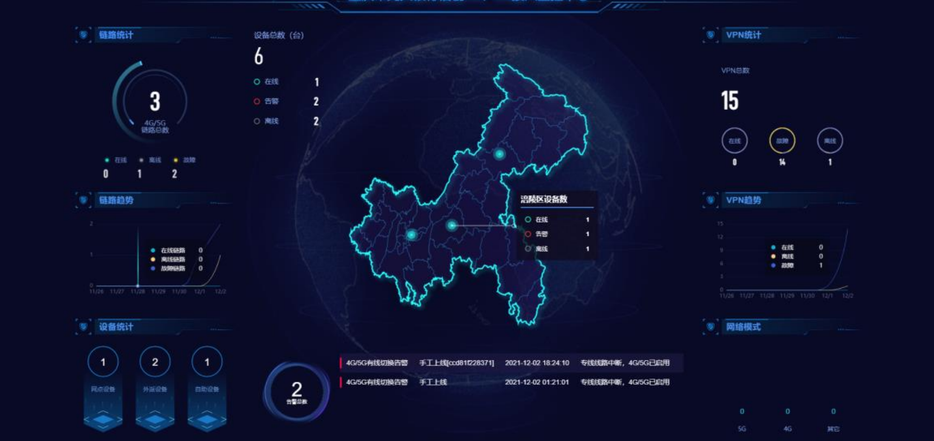
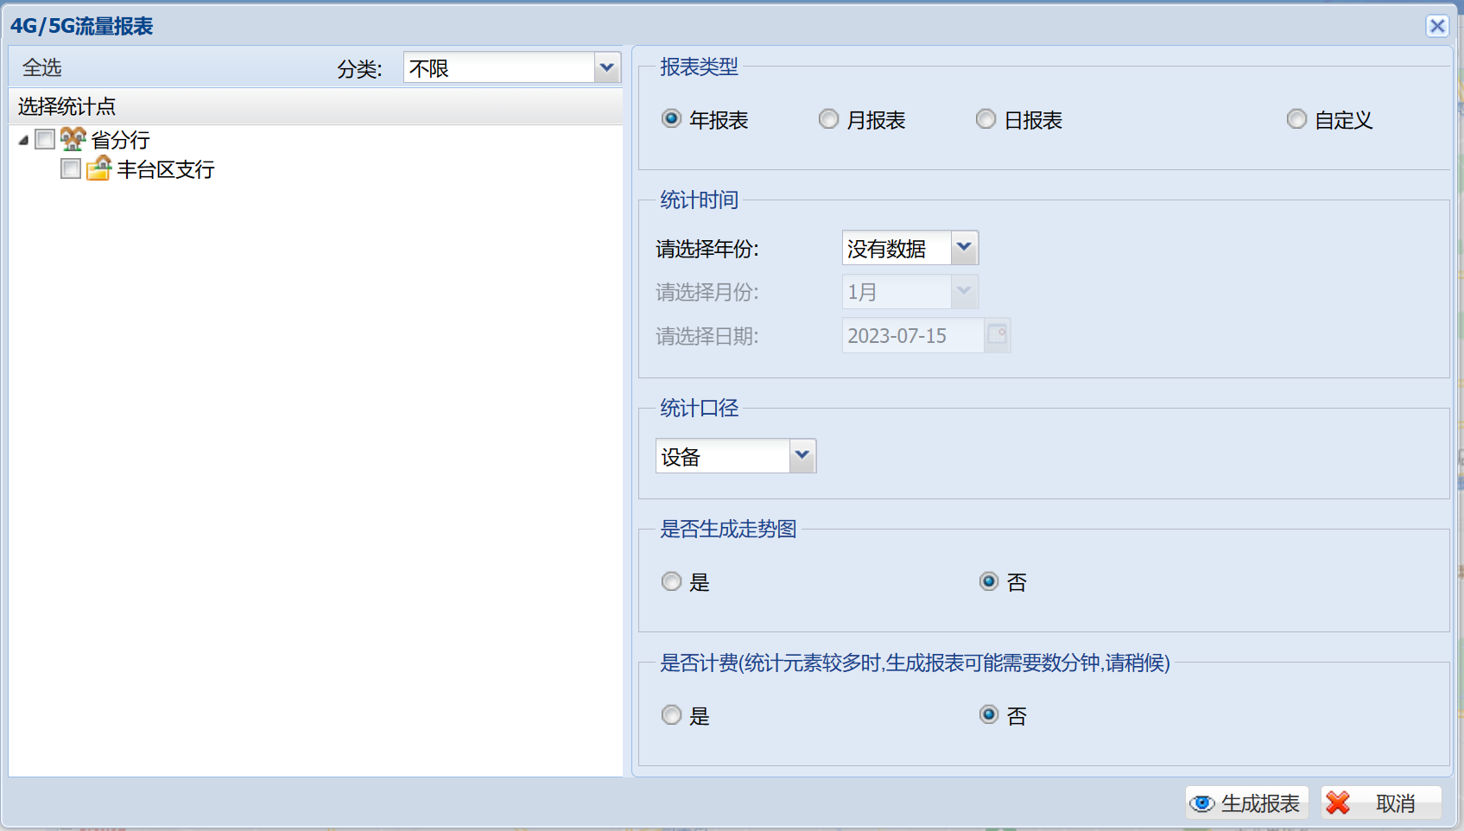
3.5 报表统计功能
大屏展示
流量报表
可以在大屏展示链路统计，VPN 统计，告警信息统计，设备区域统计等信息
可以得到一台、多台设备或一张、多张 SIM 卡或一个、多个机构在某个时间 段的总流量情况与消费情况 4/5G 在线时长报表：可以得到一台、多台设备或一张、多张 SIM 卡或一个、多个机构 在某个时间段的 4/5G 在线时长的总长

Slide 29
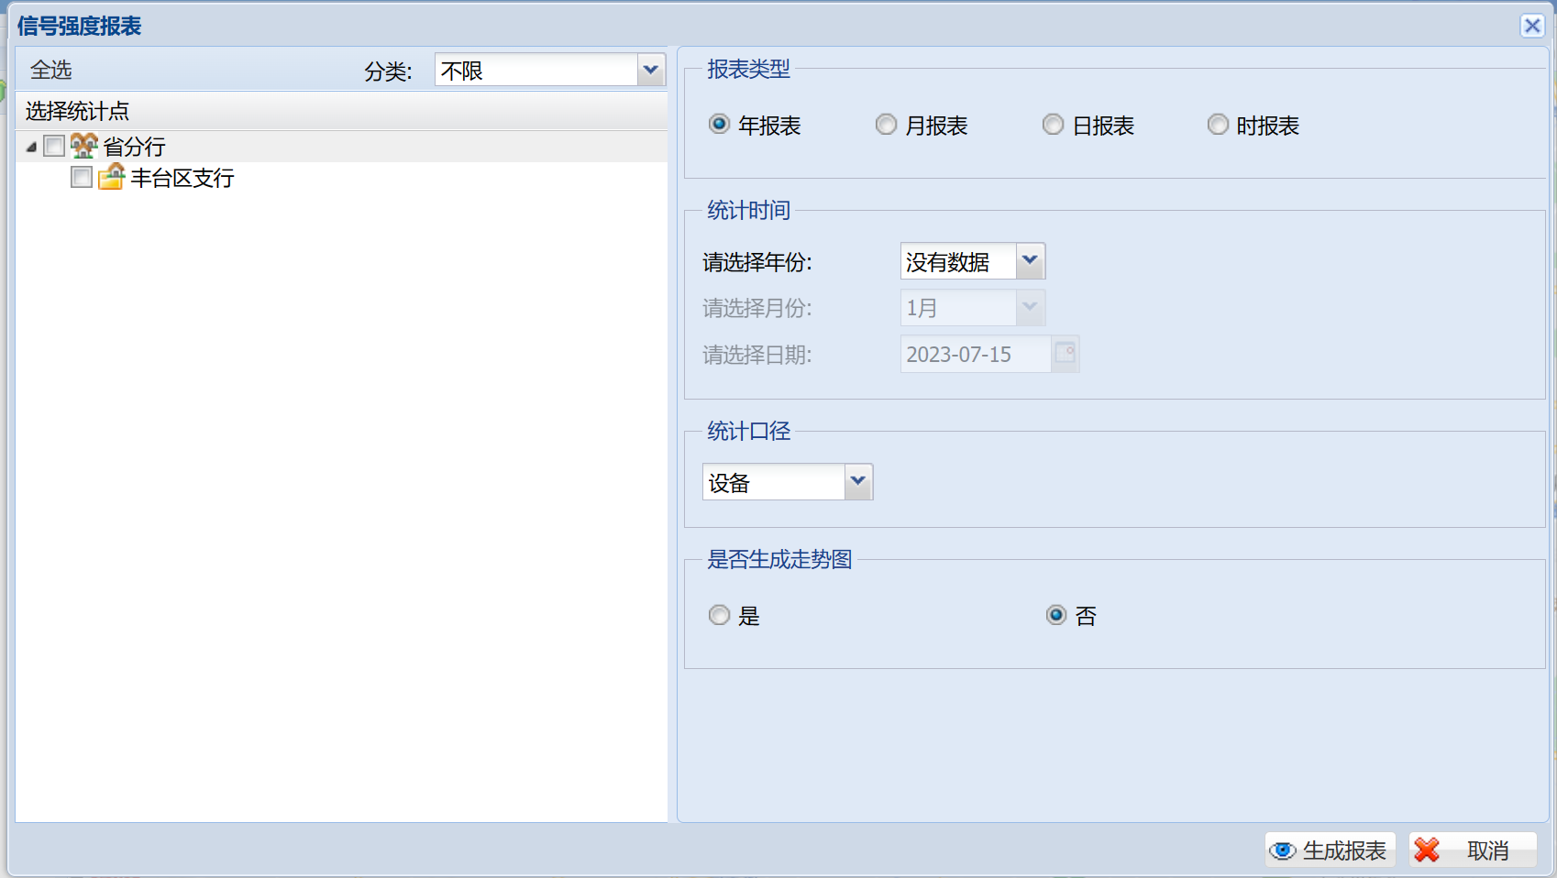
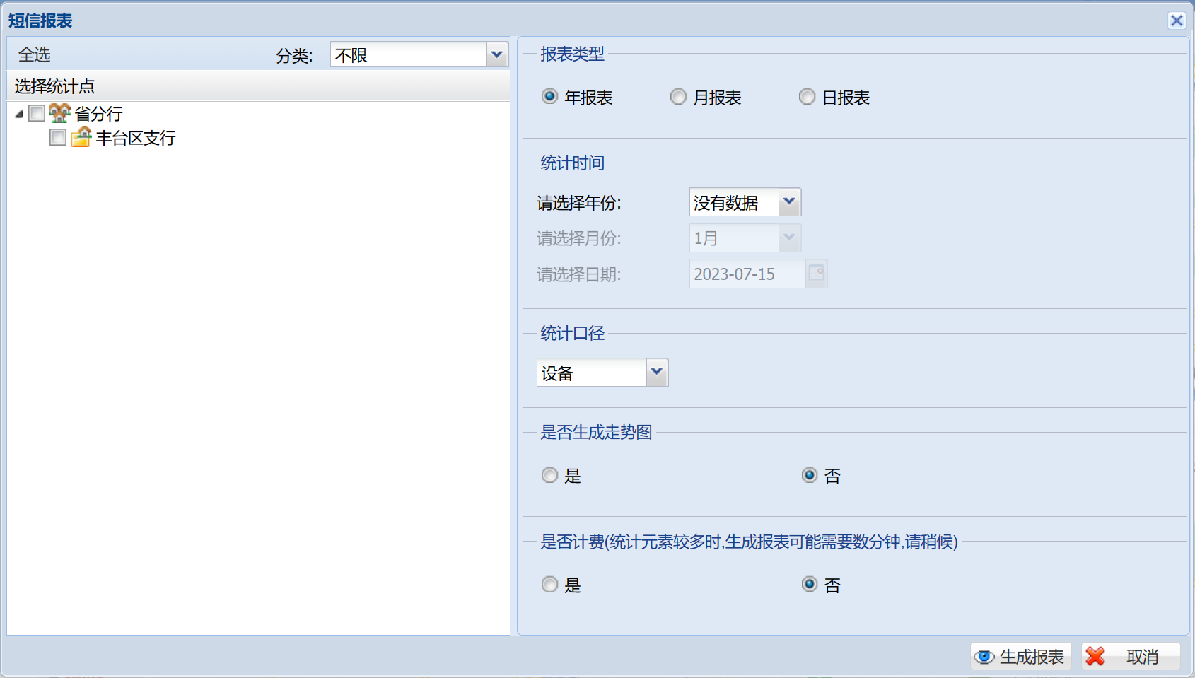
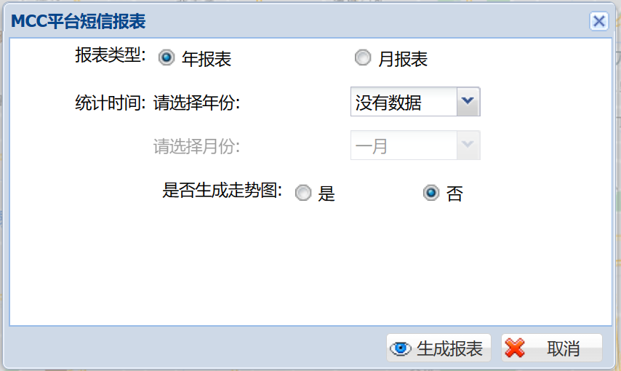
3.5 报表统计功能
信号强度报表
可以得到一台、多台设备或一张、多张 SIM 卡或一个、多个机构在某个 时间段的平均信号强度信息；
短信报表
可以得到一台、多台设备或一张、多张 SIM 卡或一个、多个机构在某个时间 段的发送短信数量的总数统计与消费情况
MCC 平台短信报表
可以得到在某一个时间段内 MCC 平台短信网关发送短信数量的总量的统计信息

Slide 30
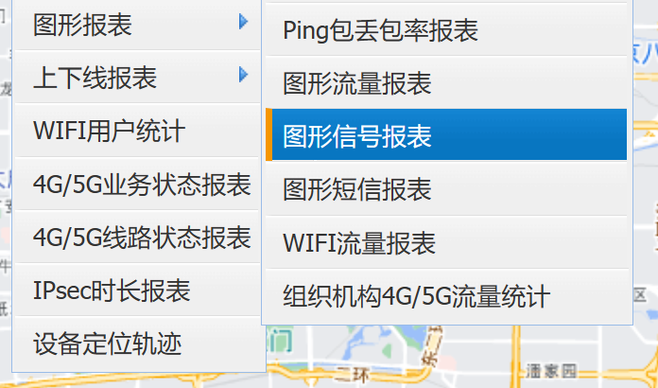
3.5 报表统计功能
图形信号报表
通过图形报表,查看单台设备选择月内的 4/5G 流量、短信、ping 包丢包率、信息强度、WIFI 流量报表、组织机构 4/5G 流量走势；其中，4/5G 流量、短信、ping 包丢包率、信息强度、组织机构 4/5G 流量统计报表支持查看多台设备。

Slide 31
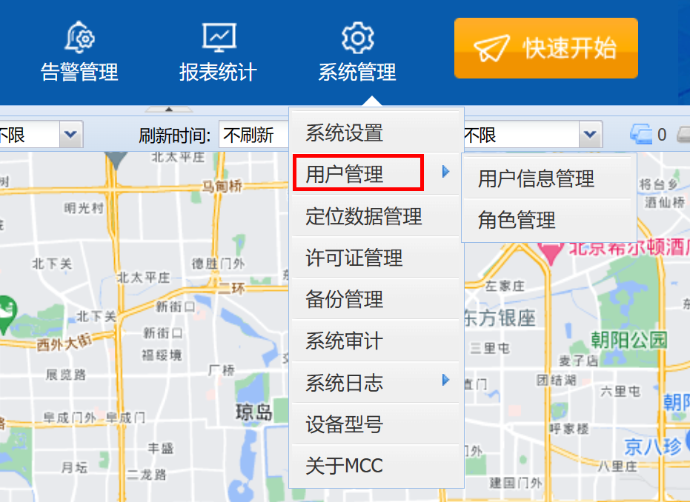
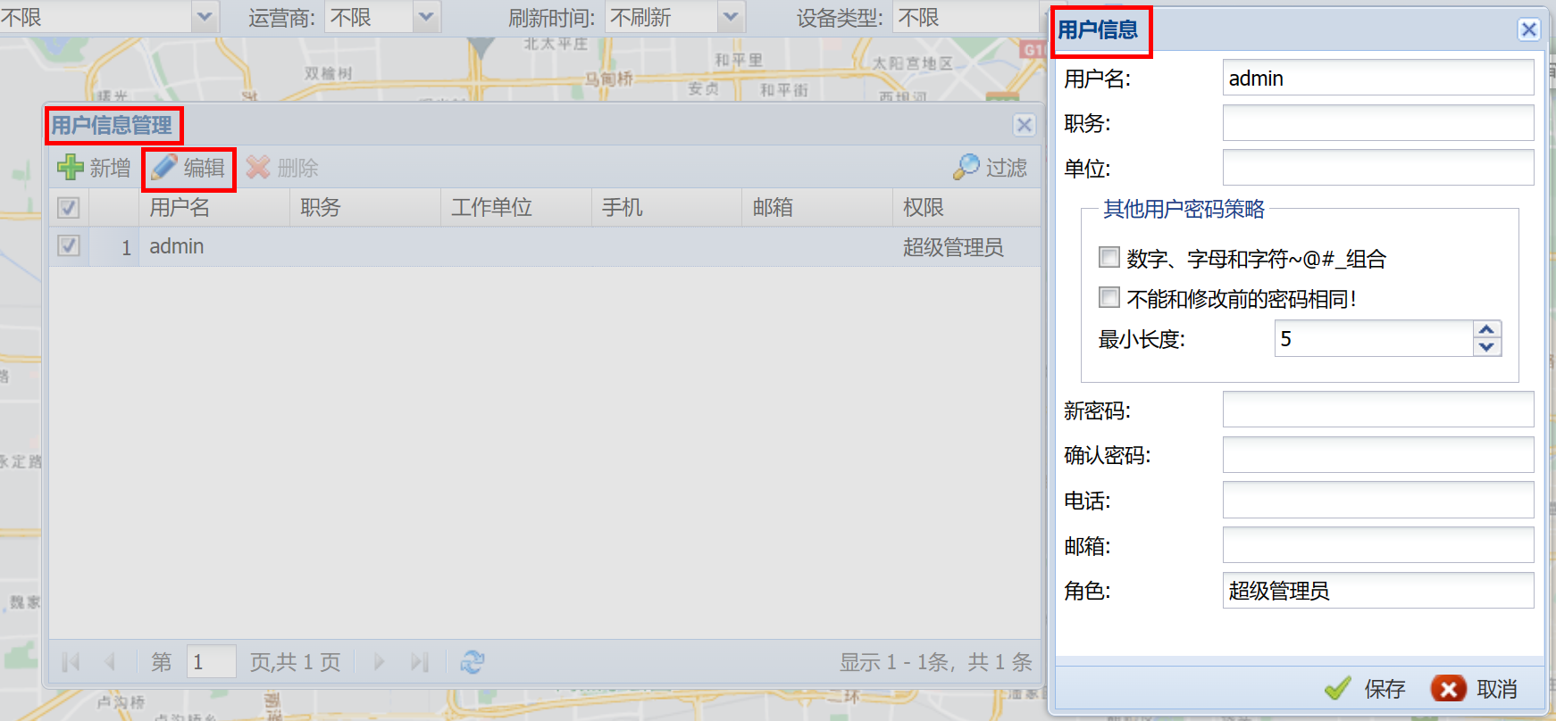
3.6 系统管理功能
菜单栏中选中【系统管理】→【基本信息修改】
进入“基本信息修改”界面可以实现登录用户修改基本信息的功能，包括职务、单位、联系电话邮箱以及密码。
勾选密码修改表示要修改密码，密码修改三项皆为必填项。

Slide 32
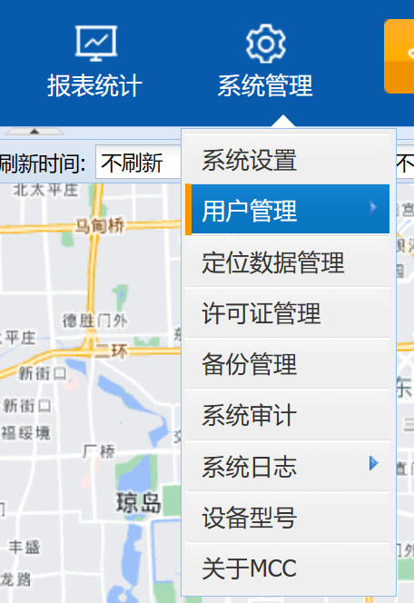
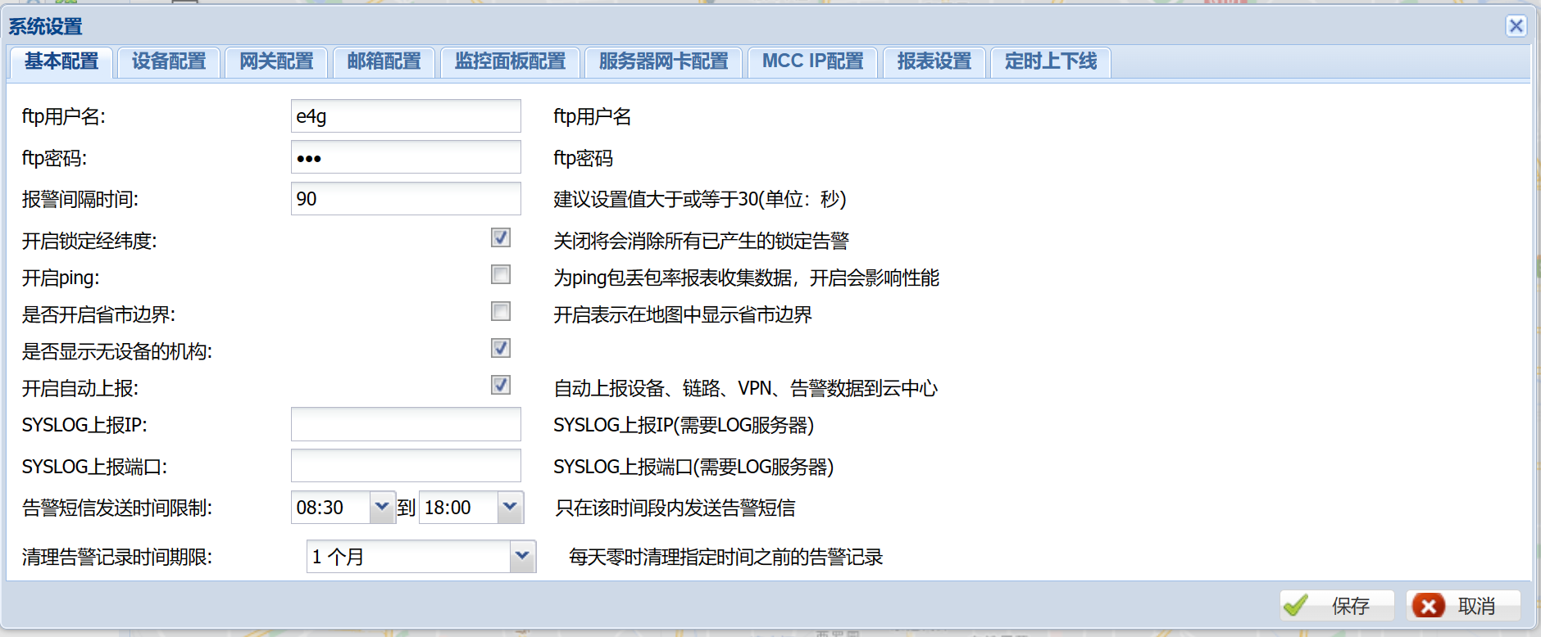
3.6 系统管理功能
系统配置可对E4G进行基本的设备配置，可配置SYSLOG地址将服务器设备产生的日志发送到日志服务器上，便于设备运行见的状态监控及日志回溯

Slide 33
谢谢欣赏
售后技术专家 王国柱
迈普通信技术股份有限公司
2023年9月

